Slide 1
Seguridad de la información
ADR – UTN - FRBA

Slide 2
La información en la organización
“La información es un activo que, como otros, resulta esencial para el negocio de la organización y consecuentemente debe protegerse adecuadamente.“
“La información es poder”

Slide 3
¿Qué es la seguridad de la información?
La seguridad de la información hace referencia a todas aquellas medidas preventivas, reactivas de las organizaciones y de los sistemas tecnológicos que permitan resguardar y proteger la información buscando mantener la confidencialidad, la disponibilidad y la integridad de la misma.

Slide 4
¿Qué es la seguridad de la información?
Evento de seguridad de la información: ocurrencia identificada en un sistema, servicio o estado de una red que indica una posible violación de la política de seguridad o falla en los controles, o una situación previamente desconocida que podría ser relevante para la seguridad.
Incidente de seguridad de la información: evento individual o serie de eventos de seguridad de la información inesperados o no deseados que tiene una probabilidad significativa de comprometer las operaciones del negocio y amenazar la seguridad de la información.

Slide 5
Sistema de Gestión de Seguridad de la Información (SGSI)
La gestión de la Seguridad de la Información busca establecer y mantener programas, controles y políticas que tengan como finalidad conservar la confidencialidad, integridad y disponibilidad de la información.
Es un proceso continuo

Slide 6
El sistema Gestión de Seguridad de la Información (SGSI)
Políticas de seguridad
Elementos administrativos
Organización y división de responsabilidades
Seguridad lógica
Debe comprender los siguientes elementos:
SEGURIDAD

Slide 7
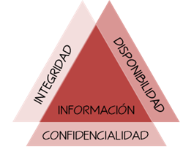
Principios básicos de la seguridad de la información

Slide 8
Plan de respuesta a incidentes
Fases
Acción inmediata para detener o minimizar el incidente
Investigación del incidente
Restauración de los recursos afectados
Reporte del incidente a los canales apropiados

Slide 9
Plan de respuesta a incidentes
Componentes
Equipo de expertos
Una estrategia legal revisada y aprobada
Soporte financiera de la organización
Soporte ejecutivo de la gerencia superior de la compañía o áreas afectadas
Recursos físicos

Slide 10
Atacantes de la seguridad de la información
Hacker
Cracker
Lammer
Copyhacker
Bucaneros
Phreaker
Newbie
Script Kiddie

Slide 11
Principales ataques a las organizaciones
Propagación de malware por e-mail y spam
Botnets
Ataques de phishing alojados en sitios web
Ataques XML sobre arquitectura orientada a servicios (SOA) y Web Services

Slide 12
Seguridad lógica
Restringir el acceso a los programas y archivos
Asegurar que los usuarios puedan trabajar sin supervisión minuciosa sin afectar ningún dato, programa ni archivo que no deban.
Asegurar que se están utilizando los datos, archivos y programas correctos en cada situación.
Que la información transmitida sea recibida sólo por el destinatario deseado.
Que la información recibida sea la misma que ha sido enviada
Que existan sistemas alternativos secundarios de transmisión entre diferentes puntos

Slide 13
Servicios de Seguridad
Seguridad lógica
No repudio
No repudio de origen → Prueba que el mensaje fue enviado por la parte específica
No repudio de destino → Prueba que el mensaje fue recibido por la parte específica

Slide 14
Tipos de usuario
Seguridad lógica
Propietario
Administrador
Usuario principal o referente (Key User)
Usuario de explotación
Usuario de auditoria

Slide 15
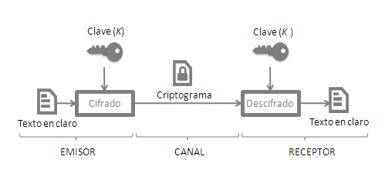
Sistemas de cifrado - Simétrico
Seguridad lógica

Slide 16
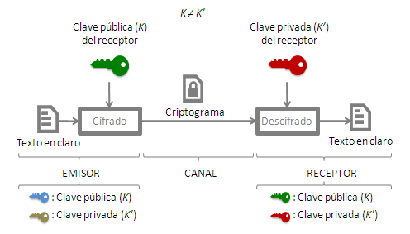
Sistemas de cifrado - Asimétrico
Seguridad lógica

Slide 17
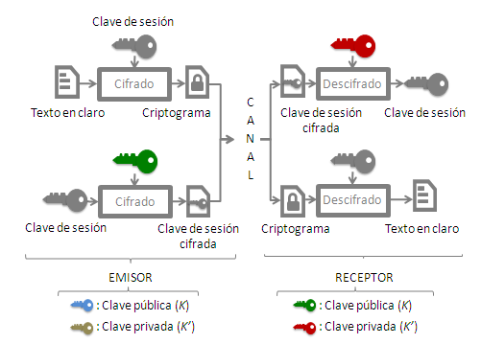
Sistemas de cifrado - Híbrido
Seguridad lógica

Slide 18
Seguridad Física
Administración de respaldos de información (Backups)
Alta disponibilidad
Gestión de centros de cómputos principales y secundarios

Slide 19
ISO/IEC 27000
Marco de gestión de la seguridad de la información utilizable por cualquier tipo de organización
ISO/IEC 27001: Norma principal de la serie, contiene los requisitos del sistema de gestión de seguridad de la información y es la norma que se certifica por auditores externos
ISO/IEC 27002: Es una guía de buenas prácticas que describe los objetivos de control y controles recomendables en cuanto a seguridad de la información. No es certificable.

Slide 20
COBIT 5
COBIT 5 for Information Security
Complemento de procesos Cobit 5 (Gestión de la seguridad, Gestión de la continuidad y Gestión de Servicios de seguridad)
Seguridad como disciplina transversal con un enfoque holístico.
Alinear la seguridad de la información con los objetivos de la empresa
Mapeo de procesos con clausulas y controles de otros estándares como ISO 27001 o NIST (National Institute of Standars and Technology)

Slide 21
ITIL - Gestión de la Seguridad de la Información
Legalidad
Asegura que la información que estamos utilizando cumple los requisitos legales del ámbito que le atañe y en el que está envuelta.

Slide 22
ITIL – Fases
Gestión de los niveles de servicio (SLA)
Planificación
Gestión de las incidencias
Centro de Servicios (Service Desk)
Gestión de los problemas
Ejecución
Gestión de la capacidad
Gestión de cambios
Gestión de versiones
Gestión de la continuidad
Centro de Servicios (Service Desk)
Seguimiento
Gestión de la disponibilidad

Slide 23
ONTI - Oficina Nacional de Tecnología Informática
Disposición ONTI 1-2015
“Política de Seguridad de la Información Modelo”
¿Qué es seguridad de la información?
La información es un activo que, como otros activos importantes, es esencial y en consecuencia
necesita ser protegido adecuadamente.
[…]. Puede estar impresa o escrita en un papel,
almacenada electrónicamente, transmitida por correo o utilizando medios electrónicos […] La seguridad de la información es la protección de la información de un rango amplio de amenazas para poder asegurar la continuidad del negocio, minimizar el riesgo de la operación y la operación normal del organismo.

Slide 24
ONTI - Oficina Nacional de Tecnología Informática
Autenticidad
No repudio
Auditabilidad
Legalidad
Protección a la duplicación
Confiabilidad

Slide 25
Firma Digital
La firma digital es una herramienta tecnológica que permite garantizar la autoría e integridad de los documentos digitales. La firma digital es un instrumento con características técnicas y normativas. Esto significa que existen procedimientos técnicos que permiten la creación y verificación de firmas digitales, y existen documentos normativos que respaldan el valor legal que dichas firmas poseen.

Slide 26
Firma Digital – Ley 25506
Firma digital vs firma electrónica
ARTICULO 2º — Firma Digital. Se entiende por firma digital al resultado de aplicar a un documento digital un procedimiento matemático que requiere información de exclusivo conocimiento del firmante, encontrándose ésta bajo su absoluto control…
ARTICULO 5º — Firma electrónica. Se entiende por firma electrónica al conjunto de datos electrónicos integrados, ligados o asociados de manera lógica a otros datos electrónicos, utilizado por el signatario como su medio de identificación, que carezca de alguno de los requisitos legales para ser considerada firma digital. En caso de ser desconocida la firma electrónica corresponde a quien la invoca acreditar su validez.

Slide 27

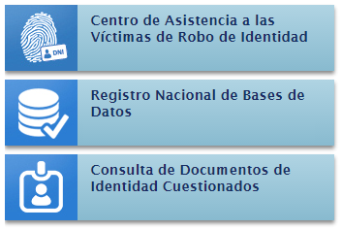
Dirección Nacional de Protección de Datos Personales

Slide 28
GRACIAS

